Slide 1
Урок географии в 8 классе тема: Безлесые природные зоны Умеренного пояса.Субтропики.
Драная Л.А., учитель географии высшей квалификационной категории МБОУ «Новоюласинская СОШ» Красногвардейского района Оренбургской области

Slide 2
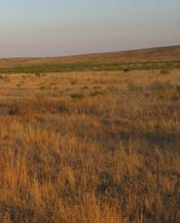

Slide 3
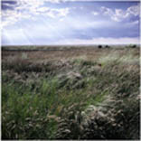

Slide 4
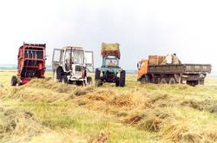

Slide 5
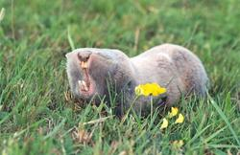

Slide 6
Цель урока:
Организация деятельности учащихся по восприятию, осмыслению и запоминанию знаний о географическом положении, об особенностях природы и экологических проблемах, богатстве природных ресурсов и проблемах развития Безлесых природных зон Умеренного пояса, субтропиков, высотной поясности.

Slide 7
Заполните таблицу
Природная зона | Климатические особенности | Почвы | Растительный мир | Животный мир | Использование человеком

